Slide 1
Alpha冲刺答辩
测码奔腾

Slide 2
目 录
Content
01
分工/预期计划
03
测试
02
问题/架构
04
过程体会

Slide 3
01
分工/计划

Slide 4
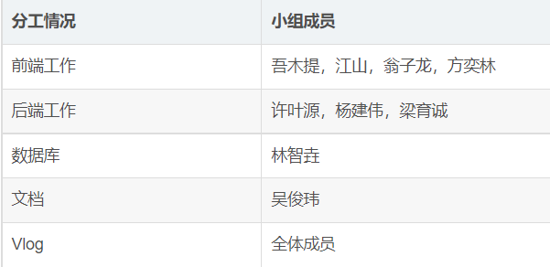
分工及预期计划

Slide 5
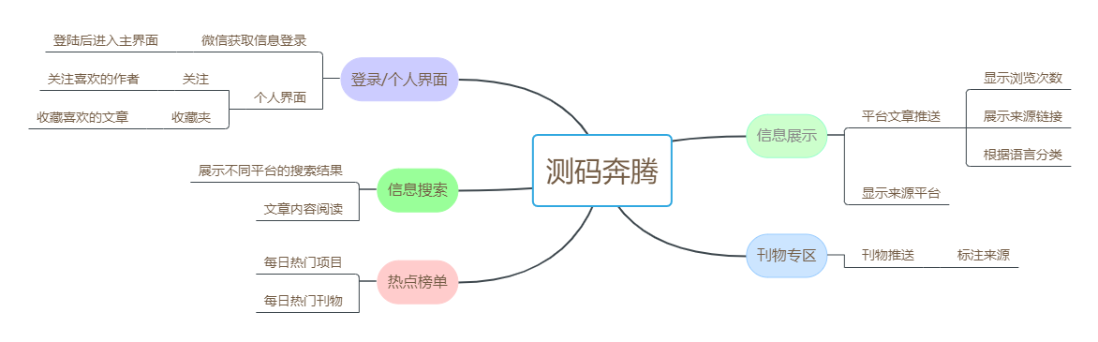
分工及预期计划
预期计划:针对思维导图五个模块来完成五个模块基础功能1.0版本，之后根据每个模块完成情况继续完善每个模块。
实际进度:本次Alpha冲刺过程中完成了基础的榜单，登录/个人界面，搜索，主页功能，但是功能方面还有待完善。

Slide 6
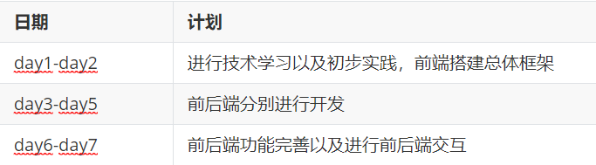
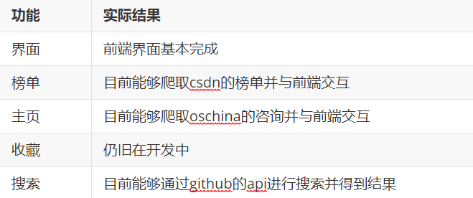
预期/实际

Slide 7
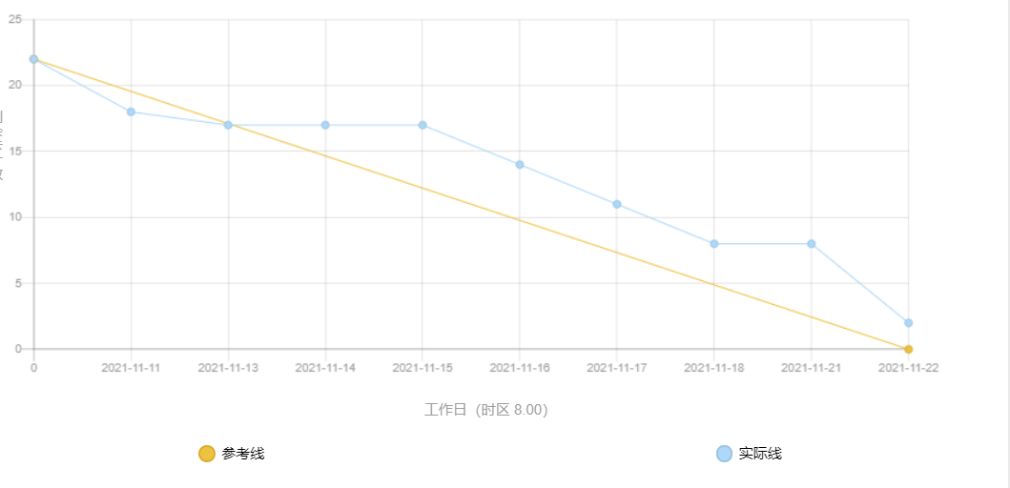
燃尽图

Slide 8
02
问题/架构

Slide 9
问题及解决方式
技术参差不齐
项目细节不够完善
冲刺前以及冲刺前期预留时间供组员进一步学习技术以及实践，技术强的组员带动。
在冲刺过程中，根据当前情况组内交流完善小程序各处细节。
交流沟通少
每次冲刺时会与组员沟通进度功能等问题，技术方面上组织相互讨论，通过讨论相互提升能力。

Slide 10


项目架构
框架
前端采用微信小程序官方框架
后端采用python的flask框架
数据库采用MySQL
技术
python+python爬虫，前端三件套js+css+html

Slide 11
03
项目测试

Slide 12
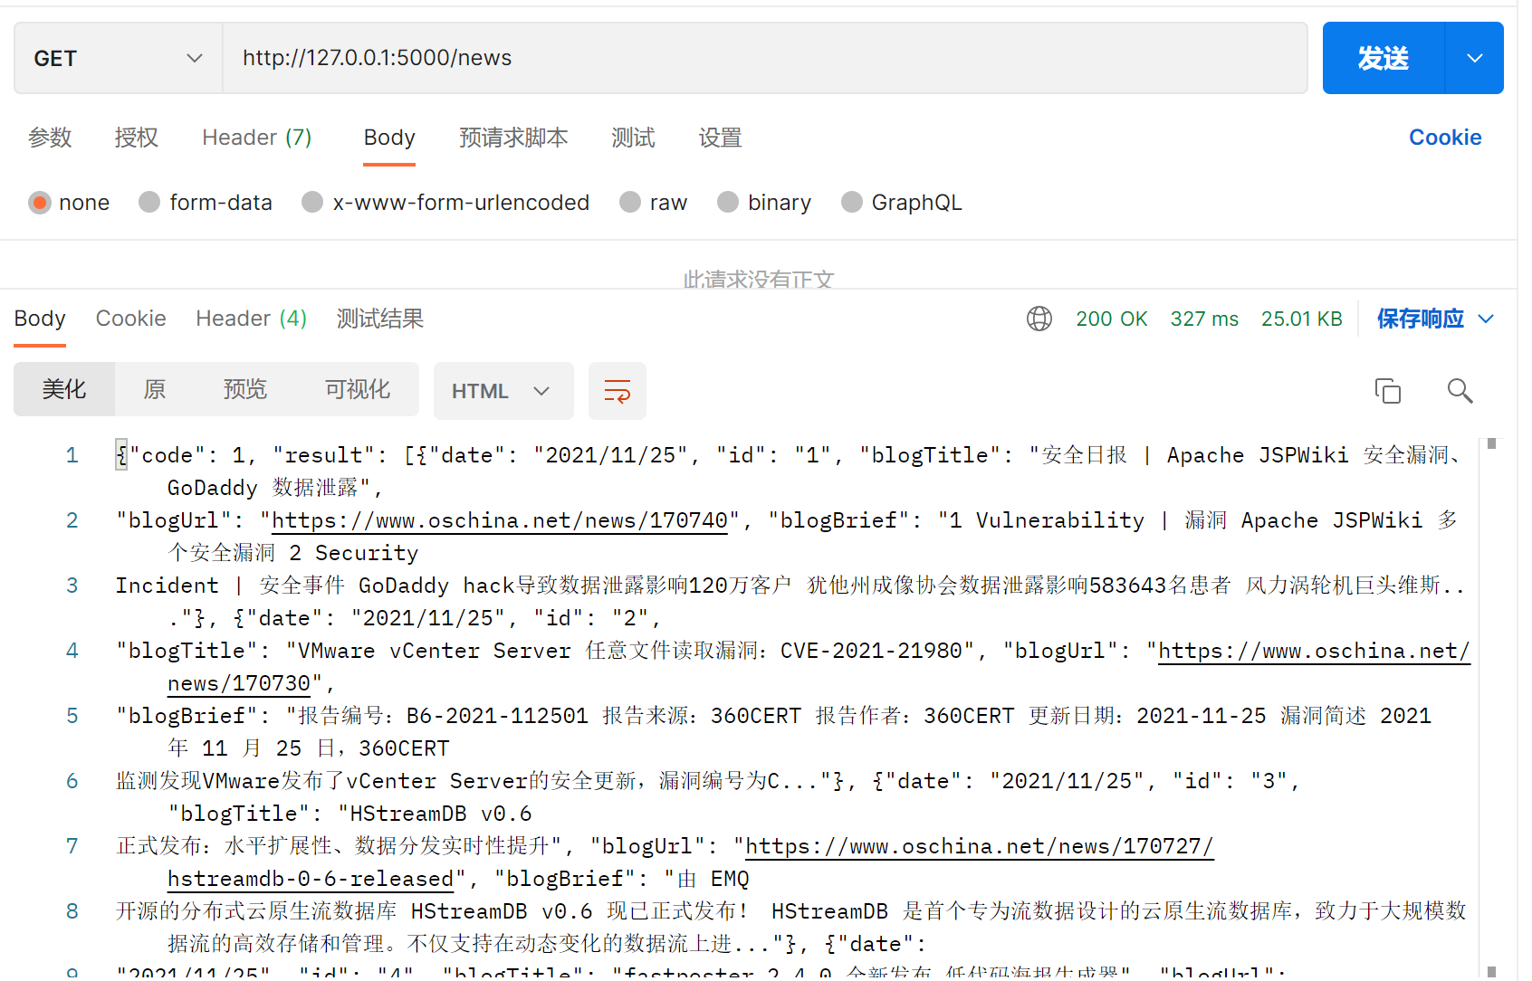
测试
测试安排:对后端代码进行单元测试，对前端采用人为查看界面的方式，最终进行集成测试
测试工具:postman,通过对后端发送请求检测数据

Slide 13
04
过程体会

Slide 14
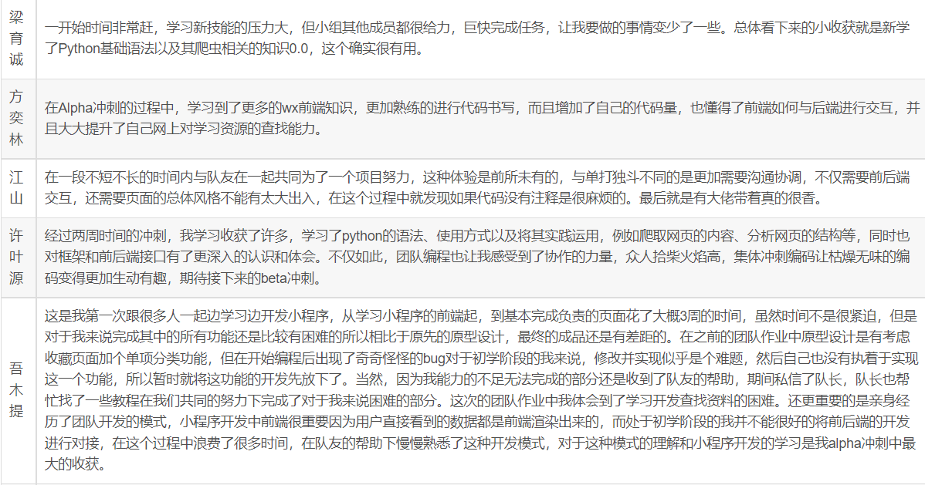
过程体会

Slide 15
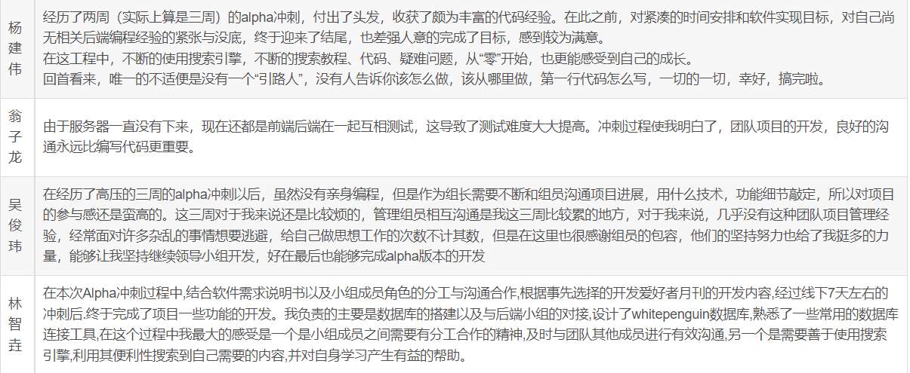
过程体会

Slide 16
Thank you

